Slide 1
Cascade Style Sheet = CSS
Created by Adela Spirkova
13 July 2020
Revised in 2021 for CLG Online

Slide 2
Co je to CSS? CSS říká jaké se budou zobrazovat:
Barvičky
Velikosti
„Za pomoci kombinace jednoduchých stylů lze vytvořit komplexní a krásné prezentace“
Styl písma
Mezery, Ohraničení
Speciální efekty a jiné

Slide 3
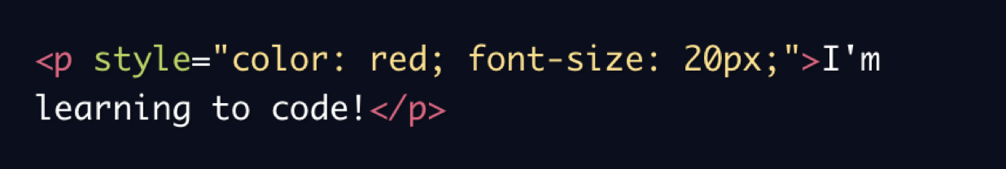
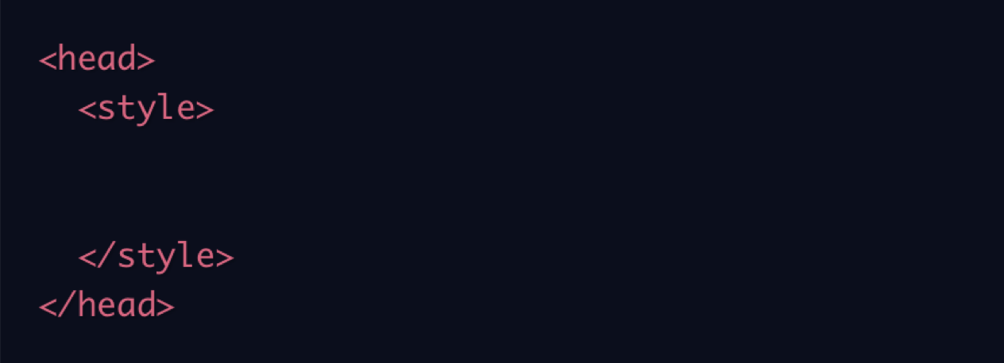
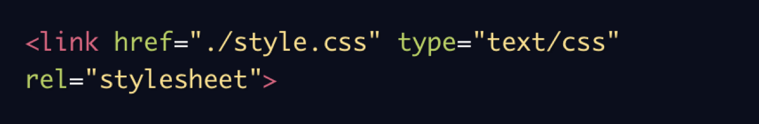
Možnosti propojení CSS a HTML
1
inline styling
<style> tag
linking the CSS file
Notes:
lepší zadávání práce
href=. adresa, cesta k CSS souboru
type = typ dokumentu rel = vztah mezi html a css dokumentem

Slide 4
Nejlepší propojení CSS a HTML
1
CSS je v jiném souboru, než html
Separujeme obsah stránky od vzhledu
Snížíme opakující se kód
Jeden CSS soubor pro celý web
Notes:
lepší zadávání práce

Slide 5
Opravte propojení CSS a HTML
1
CSS je v jiném souboru, než html
Jděte do pískoviště sandbox/css-01
Opravte propojení CSS a html tak aby stránka zčervenala.
Notes:
lepší zadávání práce

Slide 6
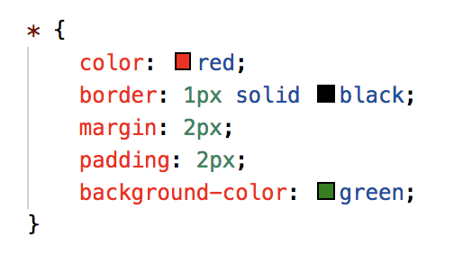
Barvíme
2
Notes:
Not have more than 5 colours
#ff0000, #FF9B94
rgba(0, 0, 255, 0.5);

Slide 7
Vyjádření barvy
2
HEX | #rrggbb | #00ff00;
RGB | rgb(red, green, blue) (A – opacity) | rgb(0, 255, 0);
NAME | color names | green
Notes:
/https://cssgenerator.org/rgba-and-hex-color-generator.html
Each parameter (red, green, and blue) defines the intensity of the color between 0 and 255
In CSS, a color can be specified using a hexadecimal value in the form:
#rrggbb
Where rr (red), gg (green) and bb (blue) are hexadecimal values between 00 and ff (same as decimal 0-255).

Slide 8
Barvíme
2
Jděte do pískoviště sandbox/css-02
Najděte CSS soubor
Změnte červenou barvu na černou
Notes:
!. krok nalinkovat cssko

Slide 9
Elementy a jejich vlastnosti
3

Slide 10
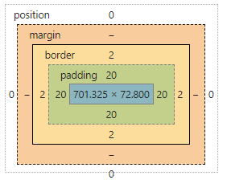
BOX Model – Chrome dev. tools
3
Position
- pozicování elementu
Margin
vnější okraj
Border
ohraničení
Padding
vnitřní okraj
Obsah
modrý vnitřek
Pain relief:
box-sizing: border-box;

Slide 11
Jednotky velikosti
Absolutní – neškálují
3
cm | centimetry
mm | milimetry
in | palce
px | pixel
Relativní – škálují
em | Relativní k velikosti písma
vw | Relativní k 1% šíře obrazovky
vh | Relativní k 1% výšce obrazovky
vmin | Relativní k 1% menší dimenze (telefon má obráceně než monitor)
vmax | Relativní k 1% větší dimenze
% | Relativní k předkovi
Notes:
pixel

Slide 12
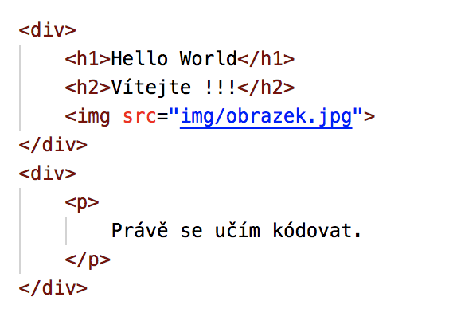
Oddělovač obsahu - div
3
<div> nám slouží k logickému oddělení částí webu
Menu
Galerie
Patička
index.html
„Je dobré oddělovat logické části“

Slide 13
Elementy a jejich velikosti
3
Jděte do pískoviště sandbox/css-03
Pomocí CSS změnte šířku obrázku na 300px
Pomocí CSS přidejte obrázku padding 5px
Notes:
!. krok nalinkovat cssko

Slide 14
Anatomie CSS pravidla
4

Slide 15
Středník !
Zacílené elementy
selector {
background: black;
}
Co nastavuji
Declaration block
Jak to nastavuji

Slide 16
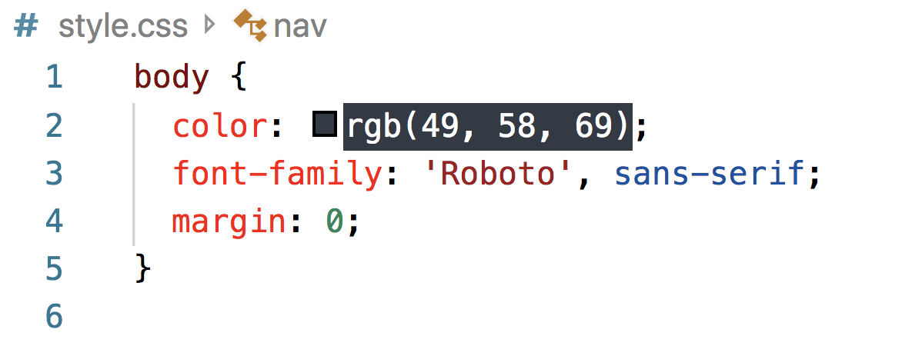
Ukázka CSS pravidla
4
Vybírám tag <body>
Color – barva textu
Font-family – Výběr fontu
Margin – viz. Box model
Google Fonts
Notes:
https://fonts.google.com

Slide 17
Výběr dle typu elementu
4
Například selector img vybere všechny tagy <img>, to jest obrázky na stránce
Výběr dle třídy
Například selector .content vybere všechny elementy na stránce které mají atribut class="content".
Výběr dle ID
Elementy mohou mít atribut id="footer" který jim dává jedinečnost
Vybíráme pomocí #footer.
Notes:
https://fonts.google.com

Slide 18
Anatomie CSS pravidla
4
Jděte do pískoviště sandbox/css-04
Přidejte všem obrázkům property border-radius: 15px;
Změnte barvu sekce s id footer na black.
Změntě barvu sekce třídy content na orange.
Notes:
!. krok nalinkovat cssko

Slide 19
Mícháme selektory
5

Slide 20
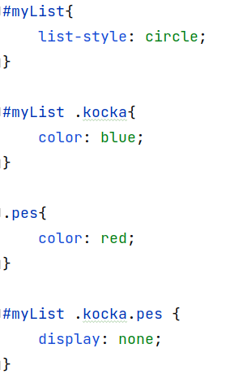
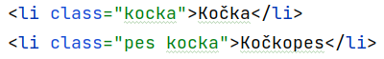
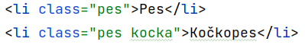
vybírám můj list dle id
vybírám kočku z mého listu
vybírám cokoliv s třídou pes
Vybírám kočku a zároveň psa

Slide 21
Jak selektory míchat?
https://www.w3schools.com/cssref/css_selectors.asp
Pořadí
Poslední zásah vítezí
Přidáním !important můžete pořadí zkomplikovat
Dopad
Zkuste cílit co nejpřesněji
Myslete na kolegy a jejich styly
Keep it simple

Slide 22
Mícháme selektory
5
Jděte do pískoviště sandbox/css-05
Nastavte elementu s třídou kočka v listu id myList barvu na blue.
Nastavte elementu s třídou pes v listu id myList barvu na red.
Skryjte element s obsahem Kočkopes v listu myList s pomocí jeho tříd přidáním atributu display: none; do CSS souboru.
Notes:
!. krok nalinkovat cssko

Slide 23
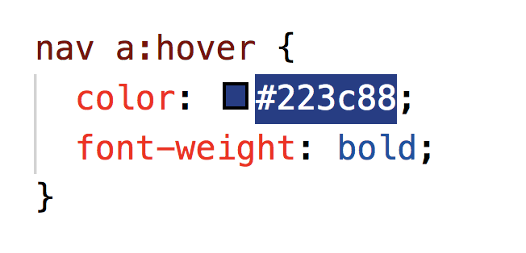
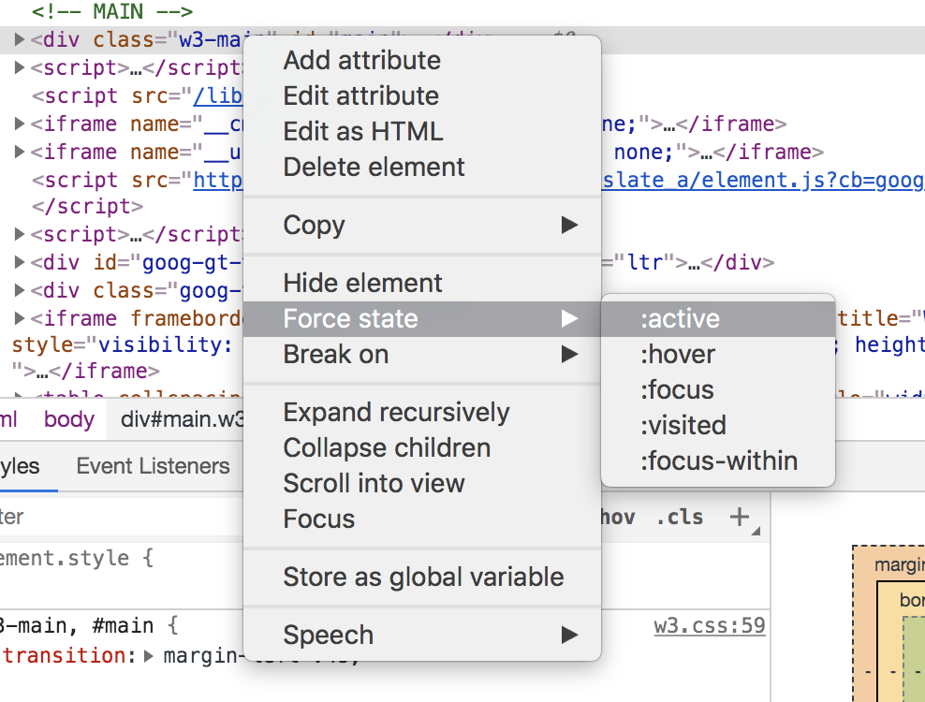
Chrome dev tool:
Inspect -> pravý klik na tag -> Force state
elementům lze nastavit styl pro speciální stav
- třeba po najetí myší :hover

Slide 24
Více na
6
https://www.w3schools.com/css/default.asp
Notes:
https://haveibeenpwned.com
https://www.photopea.com
unhide

Slide 25
Flexbox
7
https://www.vzhurudolu.cz/prirucka/css-flexbox

Slide 26
Další zdroje
8
https://www.photopea.com
https://pixabay.com
https://www.colorzilla.com
https://www.canva.com/colors/color-palette-generator/
https://colorpalettes.net
https://color.adobe.com/create/color-wheel
https://www.jpegmini.com
https://www.flaticon.com
Notes:
https://haveibeenpwned.com
https://www.photopea.com
unhide

